Slide 1
Непосредственно образовательная деятельность «Музыка»
Тема: «Поделись улыбкою своей»
Феллер Е.И.,
музыкальный руководитель

Slide 3
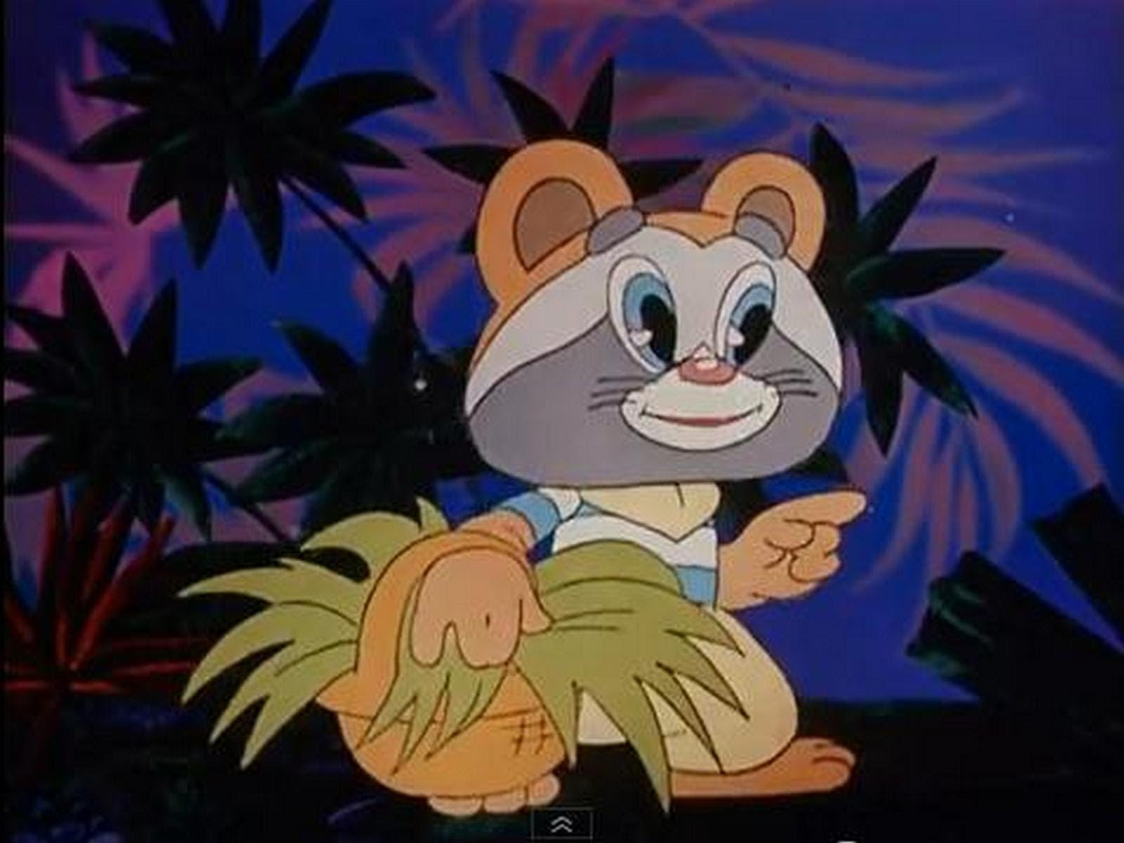

Slide 4
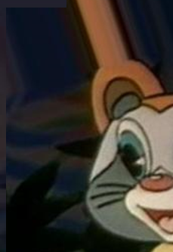
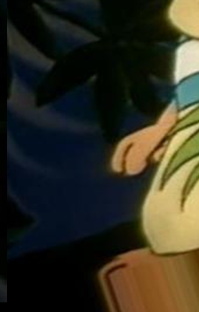
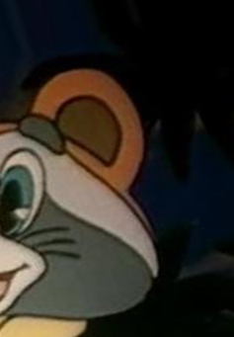
1
2
3
4
5
6
7
8

Slide 5
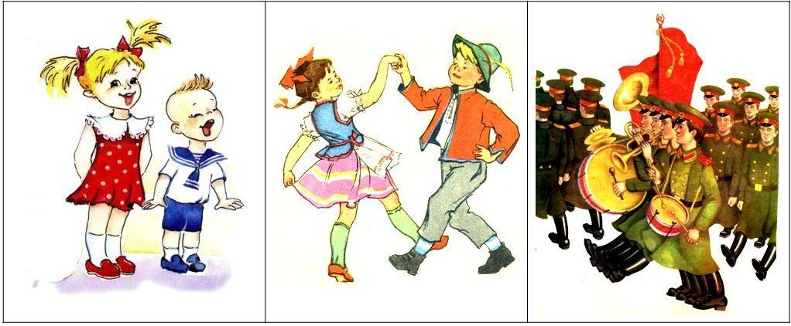
1
2
3

Slide 6
3
4
5
6
7
8

Slide 7
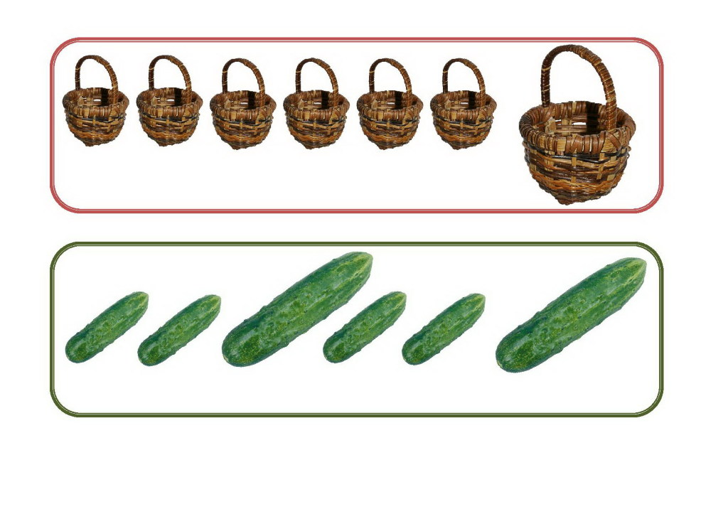

Slide 8
4
5
6
7
8

Slide 9
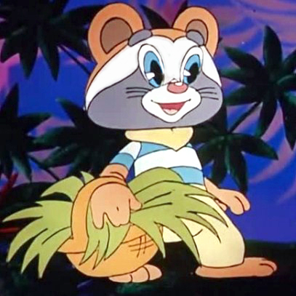
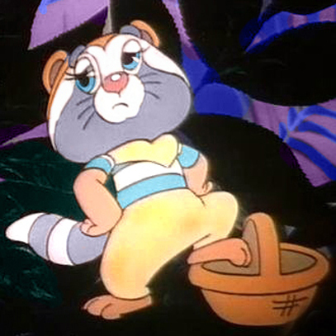

Slide 10
5
6
7
8

Slide 12
6
7
8

Slide 13
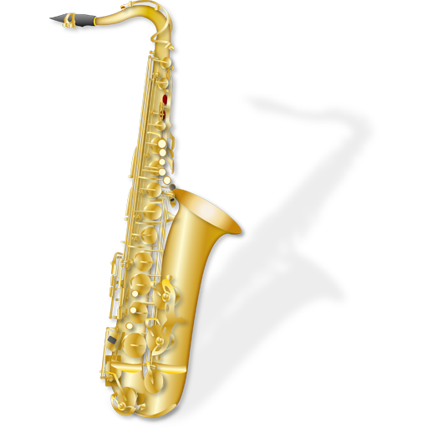
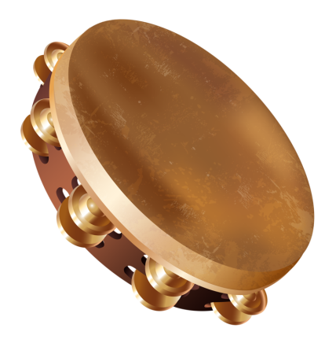

Slide 14
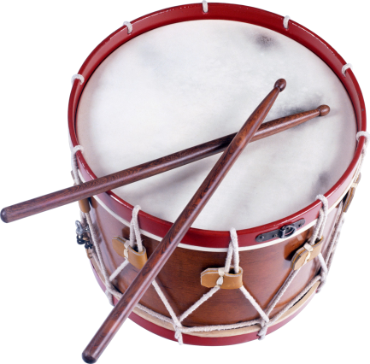
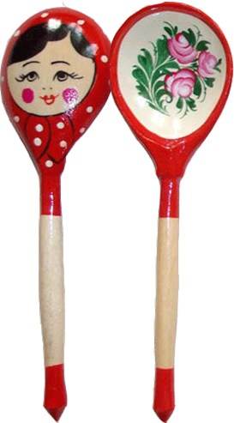
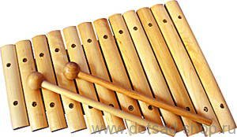

Slide 15
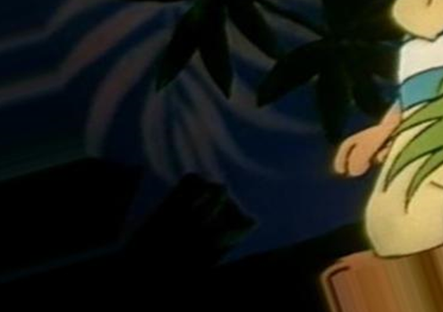
7
8

Slide 17
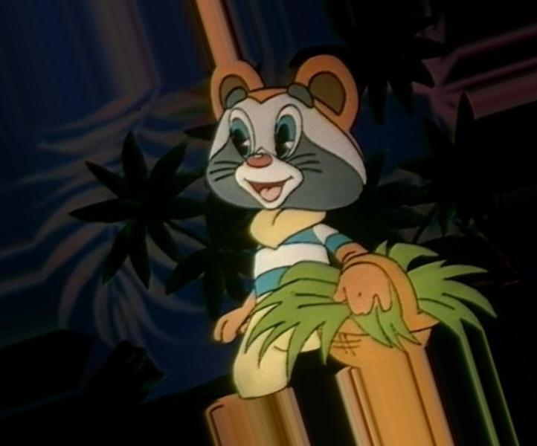

Slide 18
СПАСИБО ЗА ВНИМАНИЕ!

